Slide 1
Be動詞 is
He & She

Slide 2
Is の疑問文
He & She

Slide 3






Is he a doctor?
Yes, he is.
Is she a teacher?
No, she isn’t.

Slide 4





Isの疑問文
He is a doctor.
is
He is a doctor.
Is
he is a doctor?
Yes, he is.
No, he is not.
No, he’s not.
No, he isn’t.
Point
①be動詞が「 is 」の場合にたずねるときには、areのときと同じように
「 is 」が文の前に出ます。
②答えるときには、「Yes, ～ is. 」、 「No, ～ is not. 」となりま
す。「～」の部分には、たずねたときの主語に合わせて、「he」や
「she」になります。
③Noと答えるときの短縮した形は、「～’s not」や「 isn’t 」のどちら
もよく使われます。

Slide 5
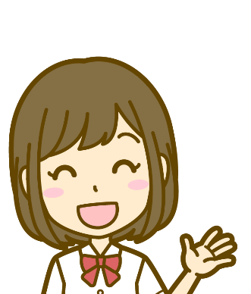




?
He is a teacher.
a
teacher
（ Is ） he （ a ） （ teacher ）?
Is
he
is
not
No, （ he ） （ is ） （ not ）.
he
is
Yes, （ he ） （ is ）.
he’s
No, （ he’s ） （ not ）.
not
he
isn’t
No, （ he ） （ isn’t ）.

Slide 6

?
She is your sister.
your
sister
（ Is ） she （ your ） （ sister ）?
Is
she
is
not
No, （ she ） （ is ） （ not ）.
she
is
Yes, （ she ） （ is ）.
not
No, （ she’s ） （ not ）.
she’s
she
isn’t
No, （ she ） （ isn’t ）.

Slide 7

?
He is your father.
your
father
（ Is ） he （ your ） （ father ）?
Is
he
is
not
No, （ he ） （ is ） （ not ）.
he
is
Yes, （ he ） （ is ）.
No, （ he’s ） （ not ）.
he’s
not
he
isn’t
No, （ he ） （ isn’t ）.

Slide 8

?
She is sick.
sick
（ Is ） she （ sick ） ?
Is
she
is
not
No, （ she ） （ is ） （ not ）.
she
is
Yes, （ she ） （ is ）.
not
No, （ she’s ） （ not ）.
she’s
she
isn’t
No, （ she ） （ isn’t ）.

Slide 9

?
Ken is tired.
（ Is ） Ken （ tired ）?
Is
tired
he
is
not
No, （ he ） （ is ） （ not ）.
he
is
Yes, （ he ） （ is ）.
No, （ he’s ） （ not ）.
he’s
not
he
isn’t
No, （ he ） （ isn’t ）.

Slide 10

?
Aya is a music fan.
a
music
fan
（ Is ） Aya （ a ） （ music ） （ fan ） ?
Is
she
is
not
No, （ she ） （ is ） （ not ）.
she
is
Yes, （ she ） （ is ）.
not
No, （ she’s ） （ not ）.
she’s
she
isn’t
No, （ she ） （ isn’t ）.

Slide 11
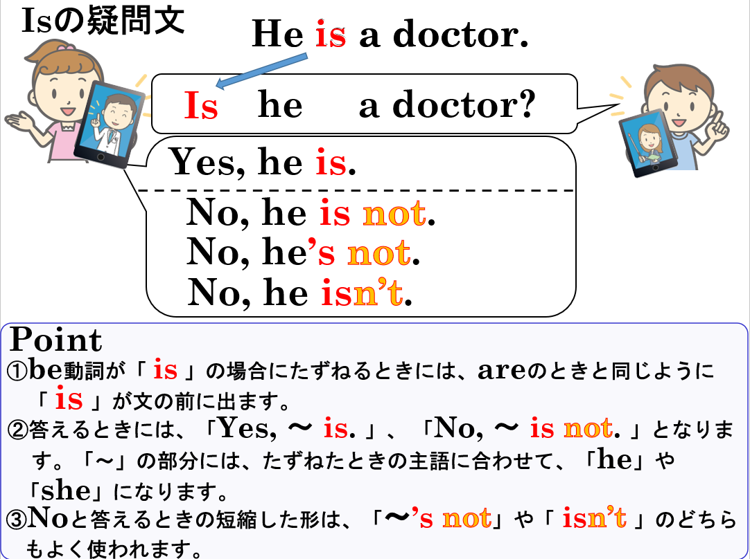

Slide 12
Be動詞の否定文
isの否定文

Slide 13




HeとSheのBe動詞の否定文
He is
a doctor.
not
He is
a doctor .
Point
①～ではないというときには「 not ｣を使います。
②「 not ｣は基本的に後ろを否定します。そのため、「 not ｣は、
否定したい部分の前につけます。つまり、「 not ｣は、 be動詞
（am, are, is）の後になります。
③ 短縮形として、He’s not ～ / He isn’t ～
She’s not ～ / She isn’t ～を使います。
Notes:
notは後ろを否定するので、どこにつけるといいと思いますか？

Slide 14
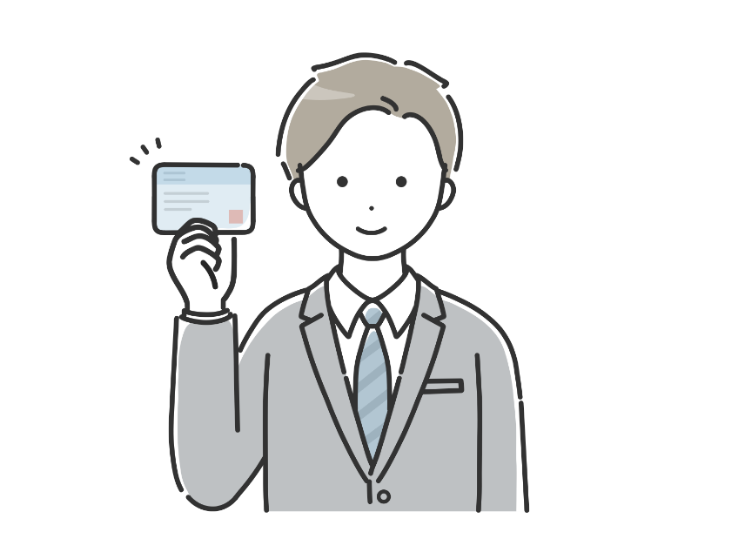


He is Kenji.
×
not
He ( is )( not ) Kenji.
is

Slide 15
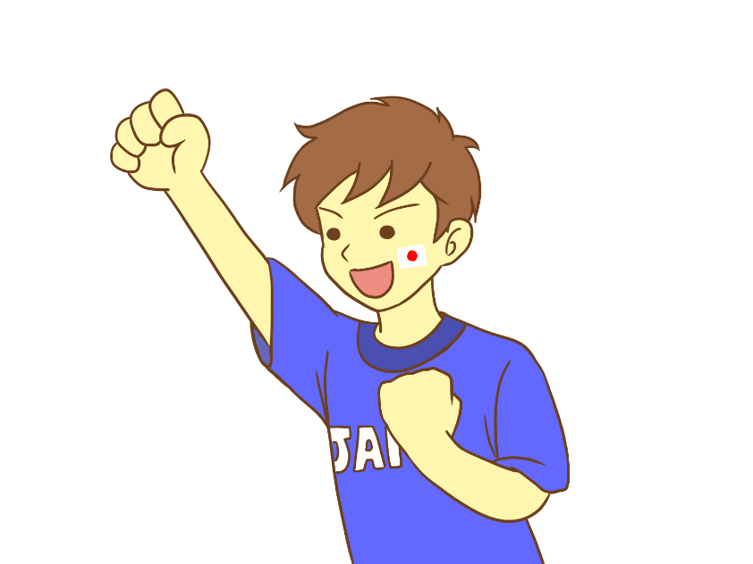
He is a baseball fan.
×
( He’s )( not ) a baseball fan.
He’s
not
( He )( isn’t ) a baseball fan.
He
isn’t

Slide 16
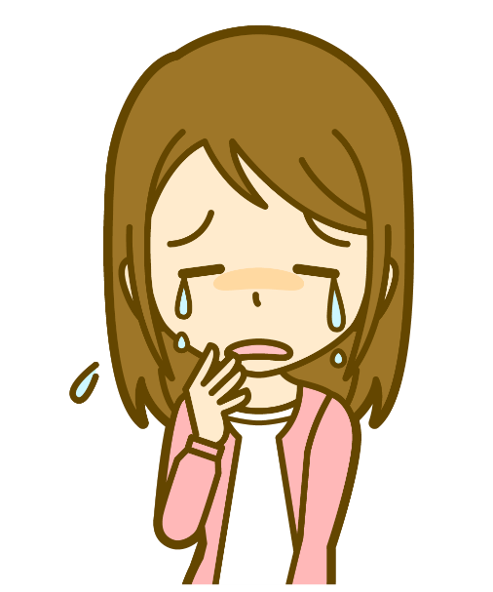


She is sad.
is
not
×
She ( is )( not ) sad.

Slide 17

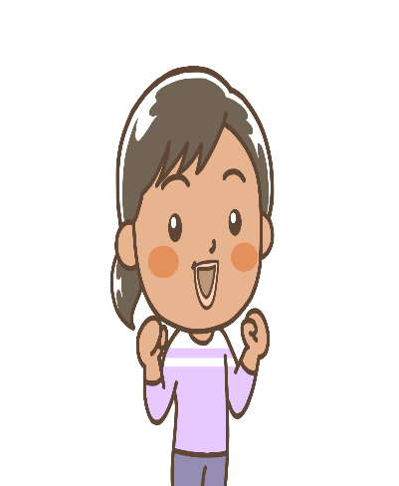


×
She is from Canada.
not
( She’s )( not ) from Canada.
She’s
( she )( isn’t ) from Canada.
She
isn’t

Slide 18
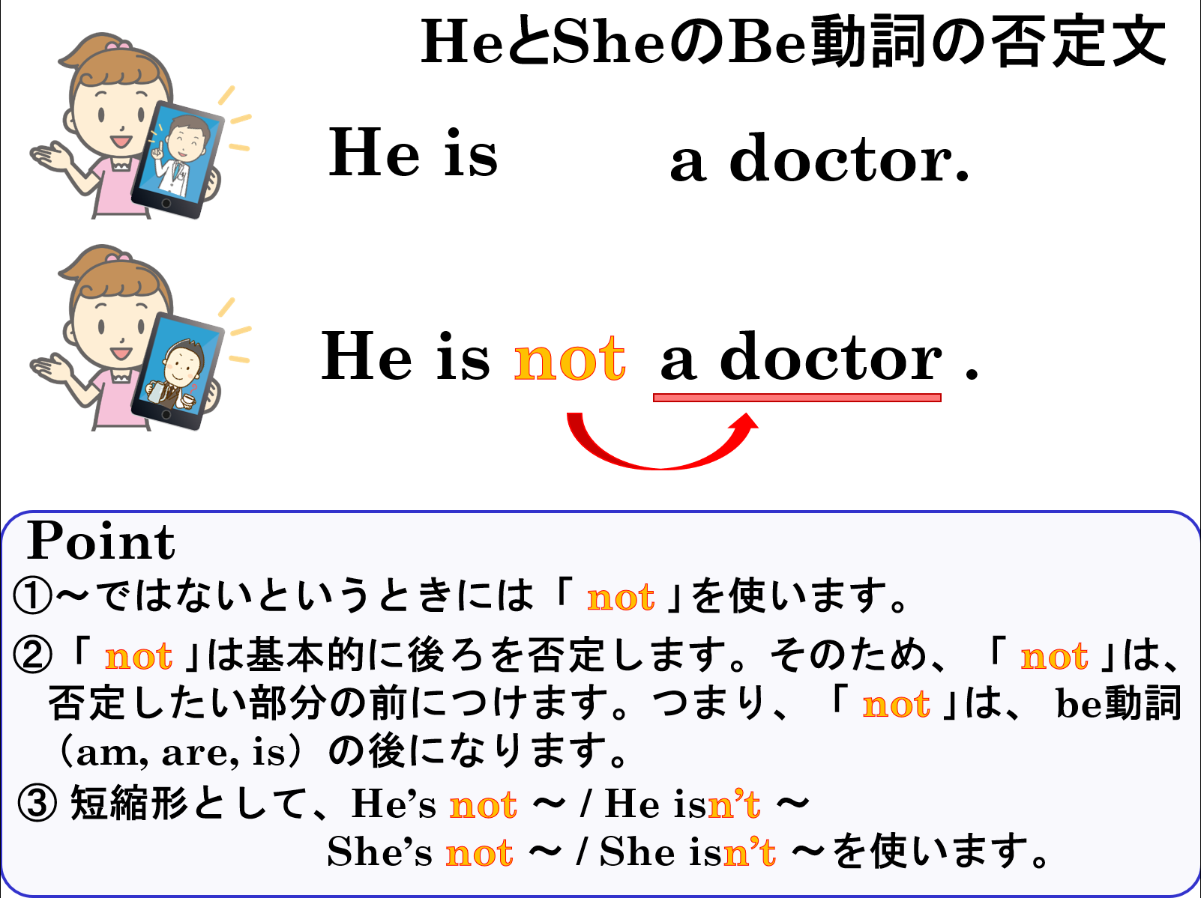

Slide 19
Be動詞の否定文
isの否定文

Slide 20
Be動詞 is
He & She

